Slide 1
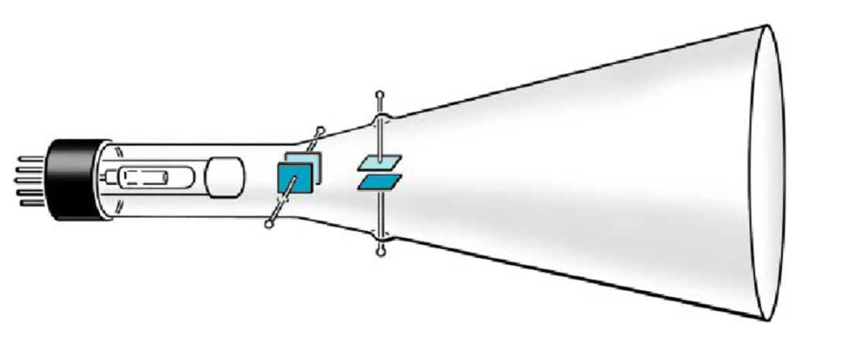
Дата 22.04.2020 Группа АМ-19 Электрический ток в вакууме. Диод. Электронно-лучевая трубка

Slide 2
Вопросы:
1.Что происходит в контакте двух проводников n- и p-типа?
2. Что такое запирающий слой?
3. Какой переход называется прямым?
4. Рассказать о вольт-амперной характеристике p- n-перехода.
5. Что такое полупроводниковый диод?

Slide 3
Электрический ток в специфической среде – вакууме
Вакуум – это газ большой степени разряжения, при которой молекулы газа не сталкиваются друг с другом.
В вакууме нет носителей заряда. Поэтому он проводником не является.
Но ток в вакууме возможен. При каком условии?

Slide 4
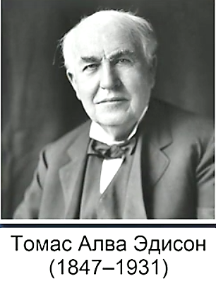
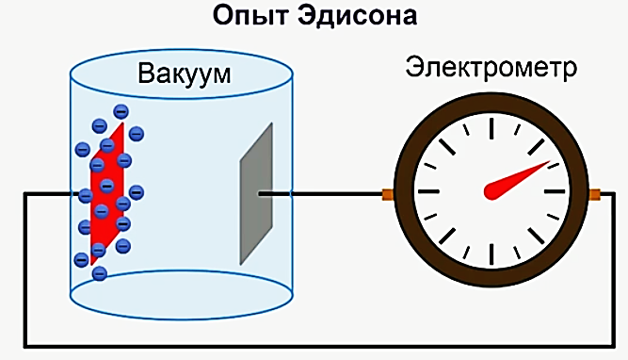
Вакуум – состояние газа, при котором свободный пробег частицы больше размера сосуда.
Вакуум - такое состояние, при котором молекула или атом газа пролетает от одной стенки сосуда к другой, не сталкиваясь с другими молекулами или атомами.

Slide 5
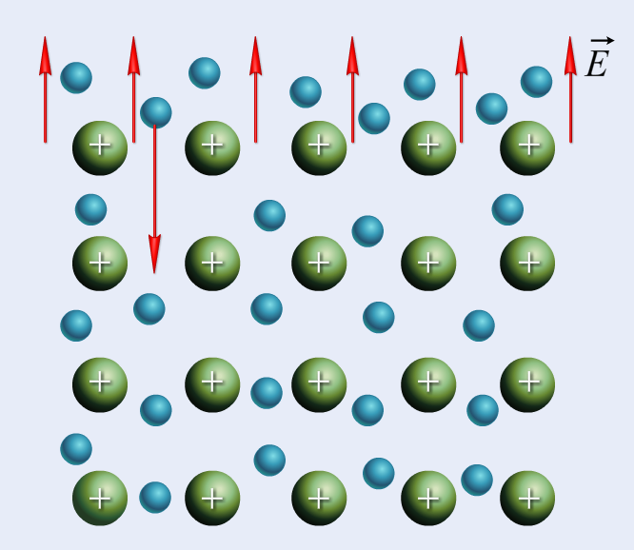
Для получения тока в вакууме надо внести в него свободные заряды
Для этого используется явление термоэлектронной эмиссии.
В вакуум внести …, каким то образом его …
И появятся свободные носители заряда это- …
Тип проводимости в вакууме - …, т.к. носители заряда - …

Slide 6
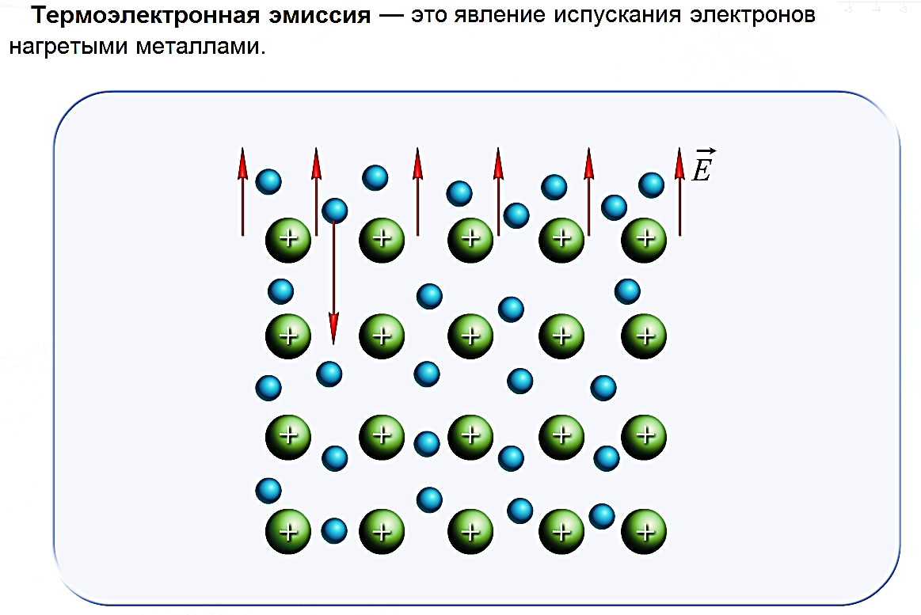
Термоэлектронная эмиссия

Slide 7
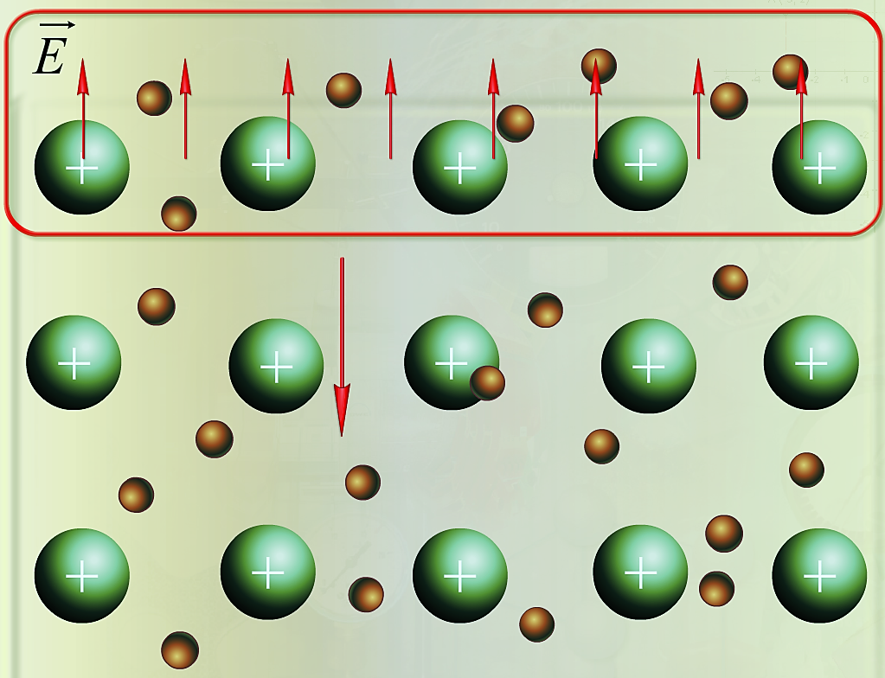
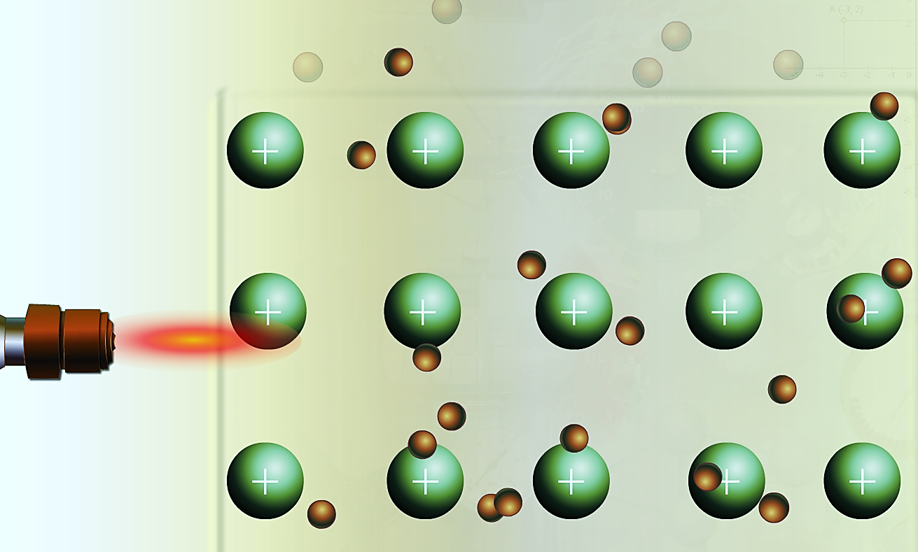
Электрическое поле в металлах

Slide 8
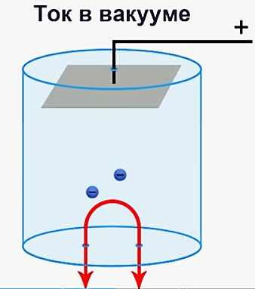
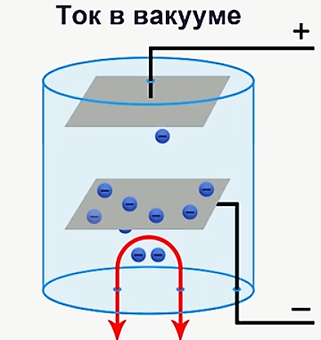
Электрический ток в вакууме
Электронный пучок – поток электронов, длина которого много больше его ширины.

Slide 9
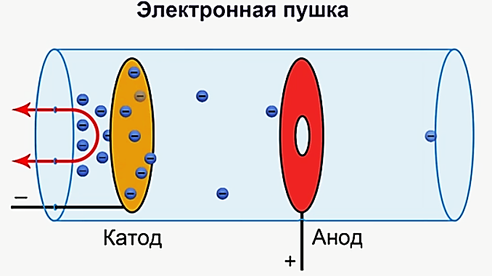
Свойства электронных пучков
1. Электронный пучок обладает энергией, которая при попадании на вещество, вызывает его нагревание.
2. При торможении электронов на металлах образуется рентгеновское излучение.
3. Некоторые вещества – люминофоры – начинают светиться под воздействием падающих электронов.
4. Электронные пучки отклоняются электрическим и магнитным полем.

Slide 10
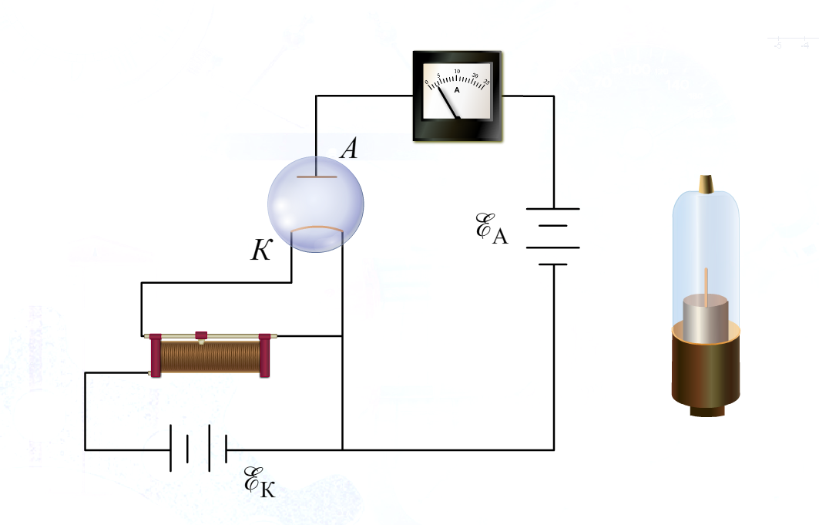
Вакуумный диод
Вакуумный диод - прибор, созданный на основе явления термоэлектронной эмиссии

Slide 12
Вольт-амперная характеристика диода
Почему с ростом напряжения ток растет?
Увеличится ли ток насыщения, если увеличить степень накала катода?
Почему при изменении полярности полюсов источника тока ток исчезает?
Каково основное свойство диода?

Slide 13
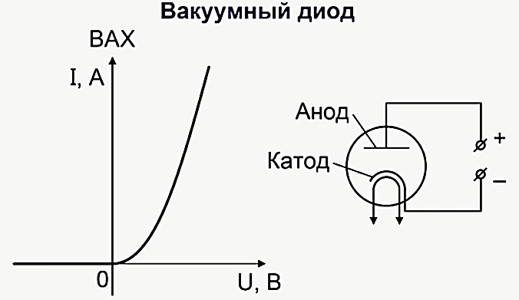
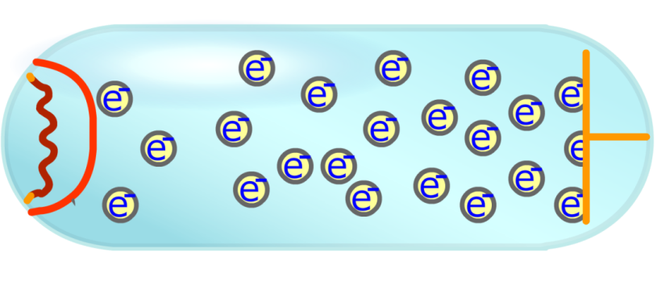
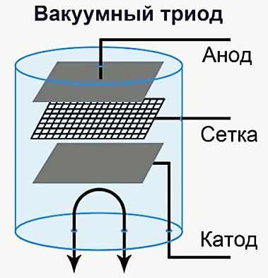
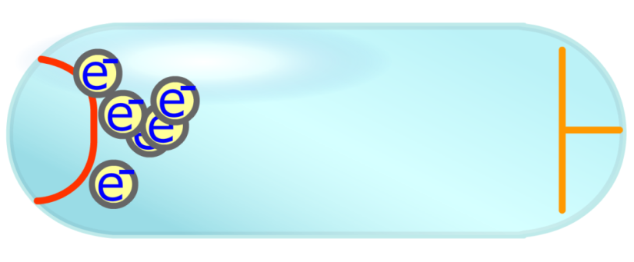

Slide 14
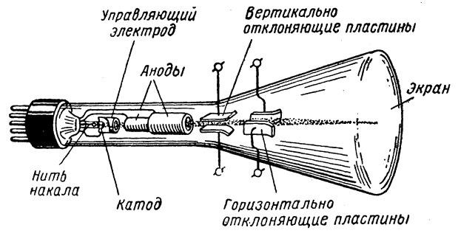
Электронно-лучевая трубка

Slide 15
Электронно-лучевая трубка
ЭЛТ состоит из электронной пушки, горизонтальных и вертикальных отклоняющих пластин-электродов и экрана. В электронной пушке электроны, испускаемые катодом, проходят через управляющий электрод-сетку и ускоряются анодами.
Электронная пушка фокусирует электронный пучок в точку и изменяет яркость свечения на экране.
Отклоняющие горизонтальные и вертикальные пластины позволяют перемещать электронный пучок на экране в любую точку экрана.
Экран трубки покрыт люминофором, который начинает светиться при бомбардировке его электронами.

Slide 16
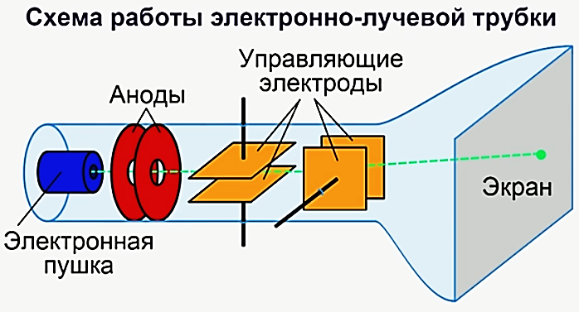

Slide 17
Электронно-лучевая трубка

Slide 18
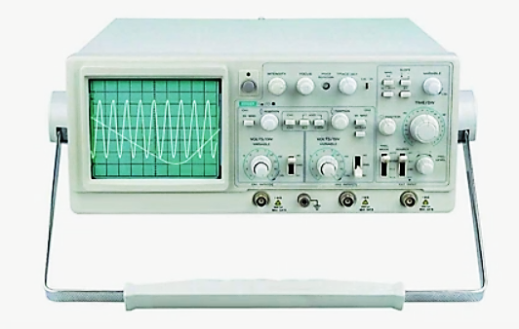
Электронно-лучевая трубка

Slide 19
ДЗ:
1) Сделать опорный конспект;
2) Ответить на вопросы
1)Что называют вакуумом?
2)Какими заряженными частицами может создаваться электрический ток в вакууме?
3)Что такое термоэлектронная эмиссия?
4)Почему вакуумный диод обладает односторонней проводимостью?
5)Какие функции может выполнять вакуумный диод?
6)Какую роль играет сетка в трехэлектродной электронной лампе?
7)Почему силу тока в анодной цепи электронной лампы при данной температуре нельзя увеличивать больше определенного предела?
8)Какие есть способы управления электронными пучками?

Slide 20
Список литературы
Тихомирова С.А., Яворский Б.М. Физика (базовый уровень) – М.: Мнемозина, 2012.
Генденштейн Л.Э., Дик Ю.И. Физика 10 класс. – М.: Илекса, 2005.
Мякишев Г.Я., Синяков А.З., Слободсков Б.А. Физика. Электродинамика. – М.: 2010.
Дополнительные рекомендованные ссылки на ресурсы сети Интернет
Physics.kgsu.ru (Источник).
Cathedral.narod.ru (Источник).

